Slide 1
Workshop Auteursrecht
Cynthia Halfwerk
Katinka Jager
Marjan Groenouwe
Cees van Gent

Slide 2
‘Het auteursrecht is het uitsluitend recht van de maker van een werk van letterkunde, wetenschap of kunst, of van diens rechtverkrijgenden, om dit openbaar te maken en te verveelvoudigen, behoudens de beperkingen, bij de wet gesteld.’ (Artikel 1 Auteurswet)
Werk: tekst, afbeelding, figuur, tabel, audio, video
Verveelvoudigen: overnemen, downloaden, kopiëren
Openbaarmaken: publiceren, uploaden, verspreiden
Het auteursrecht onstaat van rechtswege, zonder formaliteiten, door enkel het scheppen van het werk

Slide 3
Inhoud auteursrecht
a. Exploitatierechten
Verveelvoudigen (kopiëren, vertalen, bewerken, downloaden etc)
Openbaar maken (verspreiden, vertonen, uploaden etc.)
-> beperkingen op exploitatierechten
b. Persoonlijkheidsrechten (o.a. recht op naamsvermelding bij openbaarmaking)
Duur auteursrecht: 70 jaar na overlijden maker of - bij rechtspersoon en in geval van anonieme werken - 70 jaar na eerste publicatie

Slide 4
Beperkingen van het Auteursrecht
Artikel 15 Aw: : het citaatrecht
Als inbreuk op het auteursrecht op een werk van letterkunde, wetenschap of kunst wordt niet beschouwd het citeren uit een werk in een aankondiging, beoordeling, polemiek of wetenschappelijke verhandeling of voor een uiting met een vergelijkbaar doel mits…..
Artikel 16 Aw: de onderwijsexceptie
Als inbreuk op het auteursrecht op een werk van letterkunde, wetenschap of kunst wordt niet beschouwd de verveelvoudiging of openbaarmaking van gedeelten ervan uitsluitend ter toelichting bij het onderwijs, voor zover dit door het beoogde, niet-commerciële doel wordt gerechtvaardigd, mits…. (oa. de billijke vergoeding)

Slide 5
Wat is ‘billijk’? De VSNU en Hogescholen hebben afkoopregelingen getroffen met stichting UvO: de Easy Access regelingen.
Instellingen hoeven korte en middellange overnames niet meer afzonderlijk hoeven te melden of af te rekenen voor publicatie.
Hogescholen en universiteiten betalen hiervoor een vast bedrag aan Stichting UvO.

Slide 6
Ook van belang: Art 7 Aw het werkgeversauteursrecht
Vereist:
Dienstbetrekking
Er moet sprake zijn van het verrichten van werk
Er moet loon worden betaald
Er moet een gezagsverhouding bestaan
Het maken van een werk moet passen in de functieomschrijving
Art 7 Aw is enkele malen niet van toepassing geoordeeld op zelfstandig onderzoek van universitair personeel, onderwijsmaterialen daarentegen….

Slide 7
Easy Accessregeling HBO
2021 t/m 2023
Onderhandelende partijen: UvO en VH
Adviserend vanuit de praktijk: NAI

Slide 8
Soorten overnames
Korte overname:
Uit een boek: maximaal 10.000 woorden, niet meer dan 1/3 van het oorspronkelijk werk;
Uit een tijdschrift: maximaal 8.000 woorden;
Uit literaire geschriften: maximaal 100 regels poëzie of 2.500 woorden proza, mits niet meer dan 1/10 deel;
Bladmuziek: een liedtekst: maximaal één couplet en één refrein; notenschrift: maximaal vijf notenbalken;
Afbeeldingen, grafieken, tabellen, schema's en soortgelijke werken: maximaal 50 afbeeldingen in een (Powerpoint)presentatie en/of anderszins, maximaal 25 uit het oorspronkelijk werk en maximaal 10 werken van dezelfde maker.
Meervoudige overname: hergebruik bestaande uit meerdere overnames uit hetzelfde werk, dan wel het meerdere keren overnemen van hetzelfde deel van het werk, binnen één opleiding of groep van opleidingen van een hogeschool.
Middellange overname: hergebruik dat geen korte overname is, van maximaal 50 pagina’s en ten hoogste 25% van het oorspronkelijk werk.
Oorspronkelijk werk: afhankelijk van de wijze waarop het betreffende werk waaruit wordt overgenomen door de uitgever wordt aangeboden: een boek, tijdschrift, hoofdstuk en/of artikel.

Slide 9
Reikwijdte
Van toepassing op al het onderwijs, ongeacht de vorm, die de hogescholen aanbieden aan hun studenten, met uitzondering van onderwijs dat met een commercieel oogmerk wordt verzorgd.
Hergebruik van werken in een presentatie, anders dan voorzien in artikel 12 lid 5 Aw, in het kader van het onderwijs, wordt in deze overeenkomst geacht te vallen onder ‘gebruik ter toelichting van het onderwijs’.
De Hogescholen hebben elk jaar recht op gebruik van korte en middellange overnames, onder de voorwaarden van deze overeenkomst, waaronder betaling van de vergoeding.
Binnen de eigen, besloten leeromgeving. Hergebruik is op grond van deze overeenkomst alleen toegestaan voor zover het binnen de hogeschool plaatsvindt.

Slide 10
Jaarlijkse evaluatie
Daarbij zal in elk geval worden geëvalueerd of het onderscheid tussen korte en middellange overnames gehandhaafd dient te blijven.
De evaluatie ziet in ieder geval op de informatie-uitwisseling, het hergebruik in het voorgaande contractjaar, de controle en de bevindingen.

Slide 11
Inspanningen UvO
UvO staat ervoor in dat met Pictoright en FEMU de nodige afspraken zijn dan wel worden gemaakt op basis waarvan de hogescholen beeldmateriaal en muziekwerken kunnen (her)gebruiken.
UvO zal gedurende de looptijd van deze overeenkomst bij vier hogescholen (een grote, middelgrote, kleine en specifieke instelling) door een onafhankelijke partij een steekproef laten doen, om te komen tot een representatief beeld. De resultaten van deze steekproef hebben geen invloed op de vergoeding voor de jaren 2021 tot en met 2023.
UvO/Mf/IPRO zullen zich ervoor inspannen om andere overnames met een maximum van 50% van het betreffende oorspronkelijk werk te (laten) faciliteren en daarvoor maatwerk aan te bieden.

Slide 12
Inspanningen hbo’s
De hogescholen spannen zich ervoor in inbreukmakende overnames te voorkomen, zoveel mogelijk op te sporen en te rapporteren.
De hogescholen spannen zich er daarnaast voor in meervoudige overnames te voorkomen en de docenten zoveel mogelijk te informeren wat in dat kader wel en niet is toegestaan.

Slide 13
Inspanning uitgevers
Als blijkt dat er binnen (een) hogescho(o)l(en) behoefte is aan meervoudige overnames, zijn de uitgevers op verzoek verplicht zich ervoor in te spannen een aantrekkelijk en betaalbaar alternatief te bieden voor de aanschaf van het betreffende werk door alle studenten, zoals via het verstrekken van een digitale licentie.

Slide 14
Informatiebronnen auteursrecht
https://wetten.overheid.nl/BWBR0001886/2021-01-01
www.auteursrechten.nl

Slide 15
Auteursrechten.nl
Wet- en regelgeving: basiskennis, voorwaarden, plagiaat, AVG, rechten rondom data, patenten, begrippen
Maken: gebruik foto’s en afbeeldingen, gebruik van video en geluid, presentaties en posters. (digitaal) onderwijsmateriaal, Open Educational Resources, onderzoeksgegevens
Publiceren: Eigen werk, scripties en (afstudeer)producten, proefschriften, weblectures
Bronnen vermelden: Referentiestijlen, referentiemanagers, veelgestelde vragen over de APA-richtlijnen, Verwijswijzer APA-richtlijnen, Handleiding APA in Word, Werkgroep APA, Errata APA-boekje eerste editie, kennisclips, weblogs

Slide 16
Easy Access WO 2017-2020
De regeling heeft dezelfde inhoud als bij het HBO wat betreft overnames.
Op het moment is UvO een check aan het doen bij alle Nederlandse universiteiten. De UT is nu aan de beurt en wij wachten op het moment op reactie van UvO.
Hoe de check precies geregeld is, verschilt per universiteit. Wij hebben UvO geen toegang tot Canvas gegeven, maar hebben de steekproef in een aparte omgeving staan waar UvO alle documenten in kan zien.
Zijn er andere universiteiten aanwezig die kunnen vertellen hoe dit bij hen is gegaan?

Slide 22
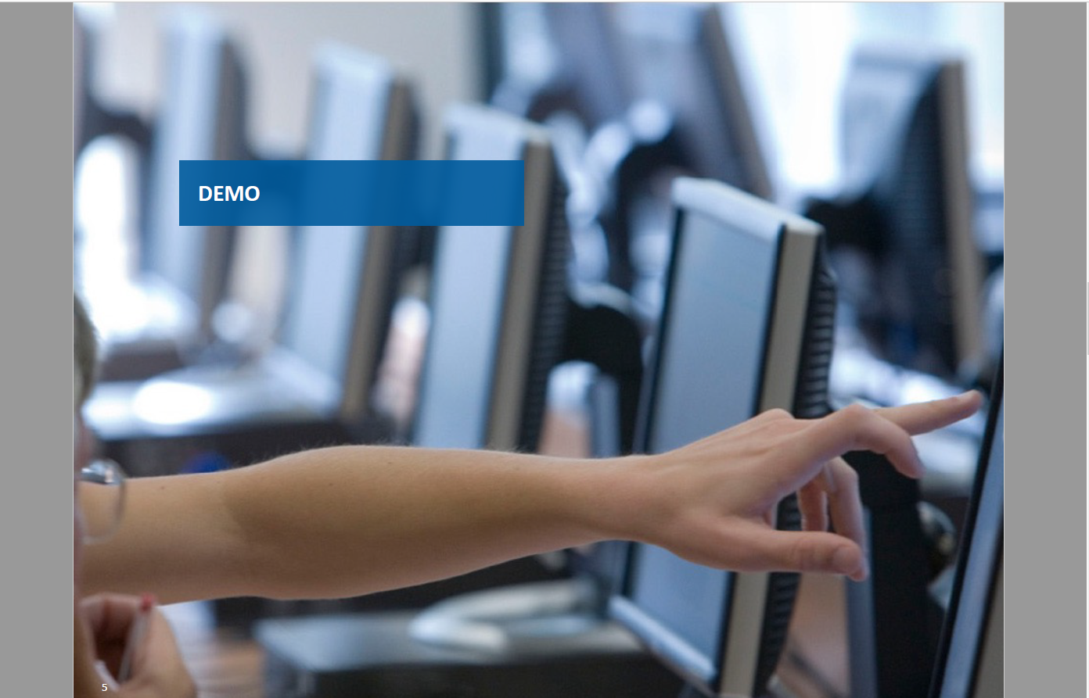

Slide 25
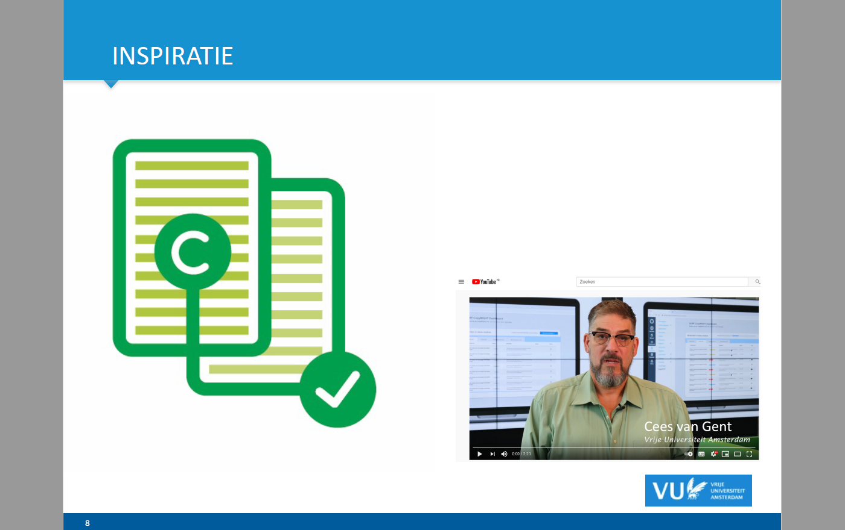

Slide 26
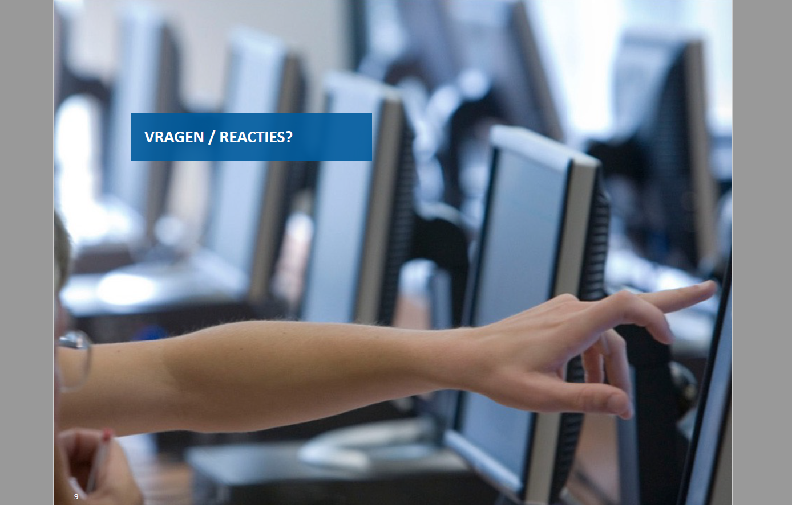

Slide 27
Licenties
Verschillende licenties voor verschillende content:
Creative Commons licenties
meest gebruikt bij Open Access.
Heeft meerdere onderdelen, zodat je de licentie kan samenstellen die bij jou en jouw werk past.
Apache licentie
Gebruikt voor software.
Is er maar in één variant.
Het is toegestaan deze zelf aan te passen, maar dan is het officieel geen Apache licentie meer.
Andere Open Source licenties: https://opensource.org/licenses

Slide 28
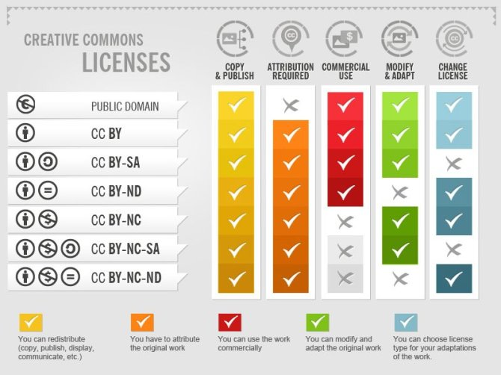
Creative Commons license spectrum (CC-BY)
Creative Commons licenses by Foter (CC-BY-SA)

Slide 29
Copyright the Card Game
https://copyrightliteracy.org/resources/copyright-the-card-game/
Kaartspel in Engels, gemaakt door Chris Morrison en Jane Secker.
Bedoeld om kennis te maken met UK auteursrecht in 4 onderdelen: werken, gebruik, licenties en uitzonderingen.
Heeft een CC-BY-NC-SA licentie, dus kan deels gebruikt of bewerkt worden naar het Nederlandse auteursrecht.

Slide 30
Creative commons licenses
https://uniofcam.libwizard.com/f/CreativeCommons
Online game in het Engels, gemaakt door Amy Theobald en gedeeld met een CC-BY licentie.
Bedoeld om bekend te raken met de verschillende Creative Commons licenties, wat houden ze in en hoe kun je ze gebruiken.

Slide 31
Auteursrechten InformatiePunt (AIP)
Passieve en actieve rol:
Loket voor vragen vanuit docenten, onderwijsondersteuning, studenten en ondersteunende diensten
Presentaties en workshops: Informatie over gebruik van auteursrechtelijk beschermd materiaal, bronvermelding, publiceren van eigen en andermans materiaal
Ondersteuning in projecten
Controle op gebruik van auteursrechtelijk beschermd materiaal

Slide 32
Netwerk Auteursrechten Informatiepunten (NAI-hbo)
Ongeveer 3x per jaar overleg tussen vertegenwoordigers van de AIP’s
Adviserende rol bij totstandkoming Easy Accessregeling
Werkgroep vanuit het NAI zal met UvO de praktische uitvoering van de Easy Accessregeling uitwerken
NAI is het aanspreekpunt voor UvO, niet langer de afzonderlijke hogescholen
Vertegenwoordigd in de redactie van www.auteursrechten.nl

Slide 33
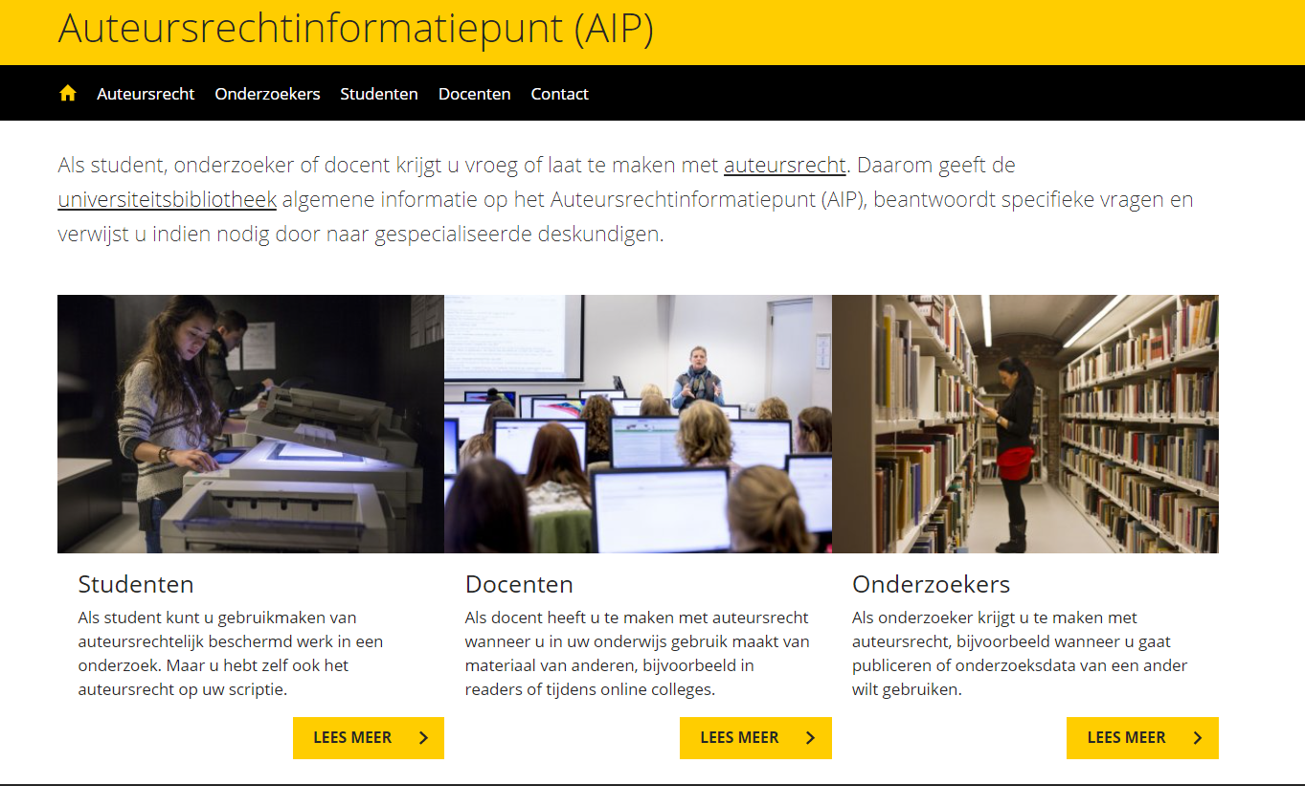
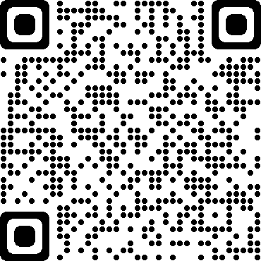

Slide 34
Het Auteursrechtinformatiepunt (NAI-WO)
Opgericht aan de UU in 2015 om auteursrechtelijke kennis bij elkaar te brengen en vraagbeantwoording te vereenvoudigen
Samenwerkingsverband tussen Universiteitsbibliotheek, Utrecht Holding en Juridische Zaken
Afgelopen jaren rond de 125 vragen per jaar aan het steunpunt van docenten, onderzoekers en docenten

Slide 35
Opdracht in breakout rooms: creëer samen een flowchart voor het gebruik van andermans werk in onderwijsmateriaal. Betrek hierbij wetgeving en andere relevante regelgeving. Maak onderscheid tussen de situatie waarbij het gecreëerde materiaal binnen de instelling blijft of open gedeeld wordt.
Groepen 1 en 2: focus op illustraties, plaatjes
Groepen 3 en 4: focus op tekst, passages uit boeken of artikelen
Groepen 5 en 6: focus op videomateriaal
Na 15-20 min wordt iedereen terug gehaald naar de main meeting.

